Slide 1
第1章
JavaScript基本语法

Slide 2
理论内容
JavaScript概述
脚本代码的位置
JavaScript的核心语法

Slide 3
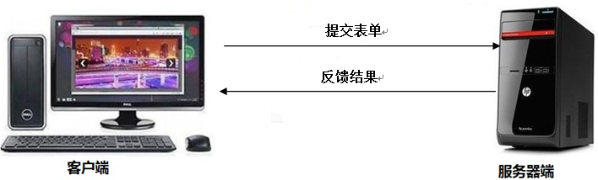
1.1 JavaScript概述
JavaScript简史
  JavaScript诞生于1995年，它的诞生使得页面不再是一成不变的静态页面，而且增加了用户交互、控制浏览器以及动态创建页面内容等功能。最重要的是，JavaScrip使合法性验证的工作在客户端得以实现。

Slide 4
1.1 JavaScript概述
JavaScript的概念和执行原理
  JavaScript也是程序语言中的一种，但是JavaScript是嵌入到HTML语言中，直接通过浏览器运行。
  JavaScript的执行原理：当客户端向服务器端请求某个页面时，服务器端将整个页面中包含JavaScript的脚本代码作为响应内容，发送回客户端机器，客户端浏览器根据发回的网页文件从上往下逐行读取并解析其中的html或者脚本代码。

Slide 5
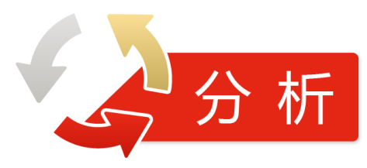
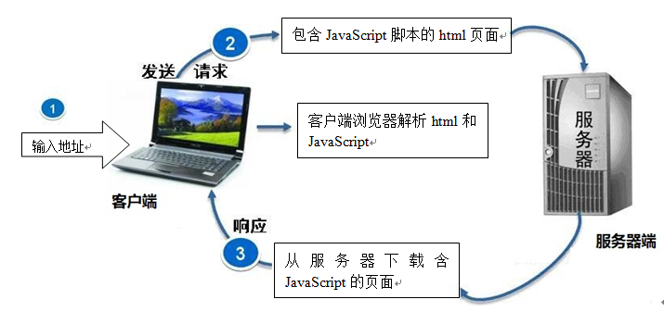
1.1 JavaScript概述
JavaScript的概念和执行原理

Slide 6
1.1 JavaScript概述
JavaScript的概念和执行原理
  JavaScript脚本代码是从服务器端下载到客户端，然后在客户端执行，它不占用服务器端的CPU等资源。因此，通过在客户端执行脚本代码，分担了服务器的任务，从而间接地提升了Web服务器的性能。

Slide 7
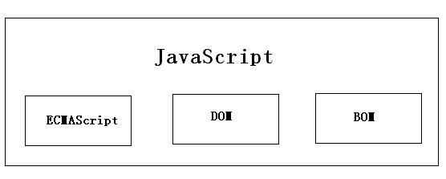
1.1 JavaScript概述
JavaScript组成
  ECMAScript：JavaScript语法核心。
  DOM：文档对象模型（Document Object Model），提供访问和操作网页内容的方法和接口。
  BOM：浏览器对象模型（Browser Object Model），提供与浏览器交互的方法和接口。

Slide 8
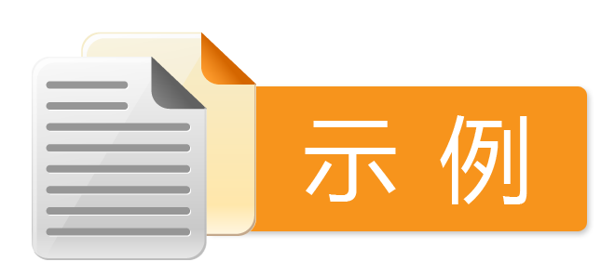
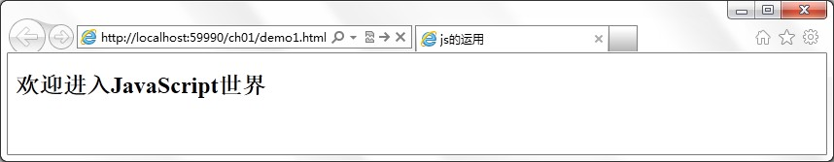
1.2 脚本代码的位置
1. 放置在<script></script>标签对之间。
JavaScript向页面输出的语句
<body>
<script type="text/javascript">
document.write("<h2>欢迎进入JavaScript世界</h2>");
</script>
</body>

Slide 9
1.2 脚本代码的位置
2. 将JavaScript代码放置在一个单独的文件中。
<body>
<script src="demo1.js" type="text/javascript"></script>
</body>

Slide 10
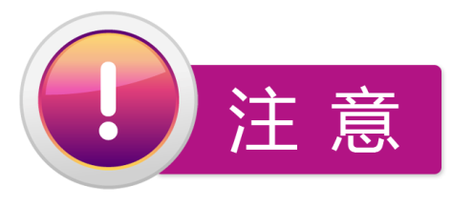
1.2 脚本代码的位置
带有src属性的<script>标签，不应该在<script>和</script>标签之间再度包含额外的JavaScript代码。如果包含了嵌入的代码，则只会下载并执行外部脚本文件，嵌入的代码会被忽略。

Slide 11
1.2 脚本代码的位置
3. 将脚本程序代码作为属性值。
<body>
<a href="javascript:document.write('<h2>欢迎进入JavaScript世界</h2>');">hello</a>
</body>

Slide 12
1.3 JavaScript核心语法
变量
  1. 先声明变量再赋值
    var是声明变量的关键字。给变量命名时，要遵守如下规则：
    （1）第一个字符必须是一个字母、下划线（_）或一个美元符号$。
    （2）后面的字符可以是字母、下划线、美元符号或数字。
    （3）区分大小写。
    （4）不能与关键字同名 ，如while、for和if等。
var message;
message=”hi”;

Slide 13
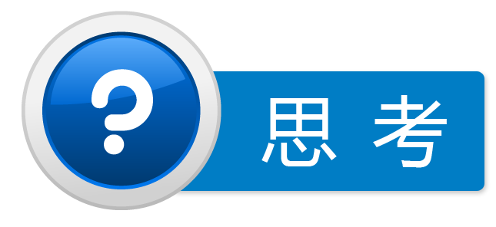
1.3 JavaScript核心语法
判断对错：变量名test和变量名Test分别表示两个不同的变量。

Slide 14
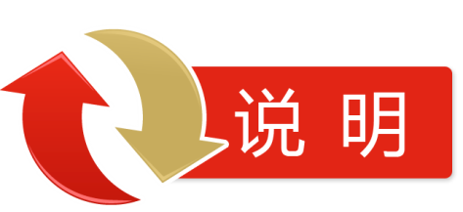
1.3 JavaScript核心语法
变量
  2.同时声明和赋值变量
var message=”hi”；
var width=34,height=31;
var name,age=23;
可以使用一条语句定义多个变量，把每个变量用逗号分隔开即可。

Slide 15
1.3 JavaScript核心语法
变量
  3.不声明直接赋值
message=”hi”;
变量可以不经声明而直接使用，但是这种方法很容易出错，因此不推荐使用。
分析以上声明变量的语句，JavaScript声明变量时，并不像c#那样需要说明数据类型。JavaScript的变量是采用弱类型的形式，即声明变量时不必确定类型，而是在使用或赋值时自动确定其数据类型。

Slide 16
1.3 JavaScript核心语法
数据类型
  JavaScript中有五种简单数据类型，也称为基本数据类型，分别是undefined、null、boolean、number和string。另外还有一种复杂数据类型——object对象类型。JavaScript是基于对象的语言，这意味着程序员既可使用系统自定义的对象，也可使用自己创建的对象。

Slide 17
1.3 JavaScript核心语法
数据类型
  typeof操作符
    由于JavaScript是弱类型的，因此需要一种手段来检测给定变量的数据类型，typeof就是负责提供这方面信息的操作符。
var message = "hi";
document.write(typeof message); //string
var name;
document.write(typeof name); //undefined
var age = 35.5;
document.write(typeof age); //number
var obj = new Date();
document.write(typeof obj);//object

Slide 18
1.3 JavaScript核心语法
数据类型
  undefined
    对未初始化的变量及未声明的变量使用typeof运算符均会返回undefined。
<script type="text/javascript">
var name;
document.write(typeof name); //undefined
document.write(typeof address); //undefined
</script>
name是未初始化，address是未声明，所以输出两个“undefined”。

Slide 19
1.3 JavaScript核心语法
数据类型
  null
    null是空类型，表示一个变量已经有值，但值为空对象，使用typeof检测时会返回object。
<script type="text/javascript">
var obj=null;
document.write(typeof obj);
</script>
执行以上脚本，输出“object”。

Slide 20
1.3 JavaScript核心语法
数据类型
  boolean
    boolean是布尔类型，也称真假类型。这个类型有两个标准值：true(真)和false(假)。布尔值用来表示一个逻辑表达式的结果，通常用做判断处理。
<script type="text/javascript">
var flag=1<2;
document.write(typeof flag); //boolean
</script>

Slide 21
1.3 JavaScript核心语法
数据类型
  number
    在c#语言中，小数和整数会被分别存储在不同的类型中。但在JavaScript中，整数、小数都是number。
<script type="text/javascript">
var num1=12,num2=12.3;
document.write(typeof num1);//number
document.write(typeof num2);//number
</script>

Slide 22
1.3 JavaScript核心语法
数据类型
  string
    string是字符串类型，这是程序中使用最广的一种类型。字符串是使用单引号或双引号引起来的若干字符。
<script type="text/javascript">
var myName='Cidy';
document.write(typeof myName);//string
</script>

Slide 23
1.3 JavaScript核心语法
数据类型
  string
    JavaScript不区分单引号或者双引号，但应避免出现引号不匹配的情况，如：var str=’hello” 或者var str=”hello”。
    防止出现这类情况最好的办法是先写一对引号，再写中间的内容。
    如果想在字符串内使用单/双引号作为字符的话，应注意不要与字符串的开始和结束的引号发生冲突，如：
    var info=“he said ”what time is it“”; 这是一个错误的字符串格式，避免这种情况最好的方法就是使用单/双引号混合，改正：var info=‘he said “what time is it”’;

Slide 24
1.3 JavaScript核心语法
数据类型
  声明如下两个变量：
  var str1=""; var str2=null;
  在页面上输出：
  document.write(typeof str1); document.write(typeof str2);
  输出结果是什么？

Slide 25
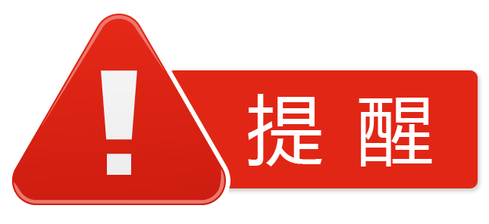
1.3 JavaScript核心语法
运算符
  运算符号是一种特殊的符号，一般由1~3个字符组成，用于实现数据之间的运算、赋值和比较。
  “+”也能实现字符串的相加，只要表达式中有一个字符串，用“+” 相连成一个新的字符串，例如：’demo‘+123的结果是’demo123’。
类型 | 运算符
算术运算符 | + - * / % ++ --
赋值运算符 | =
比较运算符 | > < >= <= == !=
逻辑运算符 | && || ！

Slide 26
1.3 JavaScript核心语法
JavaScript的流程控制语句
  （1）顺序结构
    顾名思义，顺序结构就是程序按照语句出现的先后顺序依次执行，这是所有程序的最基本结构，一般程序中的大部分代码采用的都是顺序结构。

Slide 27
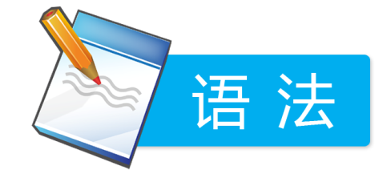
1.3 JavaScript核心语法
JavaScript的流程控制语句
  （2）选择结构
    在编写一个程序时，通常需要根据特定的条件执行不同的语句，JavaScript中用选择结构来达到这种需求，if语句是使用最为普遍的条件选择语句，if语句有多种形式：单分支、双分支和多分支。
    if单分支的语法结构如下：
if(条件表达式) {
语句或语句块
}

Slide 28
1.3 JavaScript核心语法
JavaScript的流程控制语句
  （2）选择结构
    当条件表达式的结果是true，则程序先执行后面大括号对中的语句，然后按顺序执行if后面的其他代码。如果条件表达式的结果是false，则程序跳过大括号对中的语句，直接执行if后面的代码。

Slide 29
1.3 JavaScript核心语法
JavaScript的流程控制语句
  （2）选择结构
    检测变量name是否赋值，否则就对它进行赋值操作。
<script type="text/javascript">
var name;
if(typeof name=="undefined"){
name="中国";
}
document.write("名称是："+name);
</script>
可以使用if(typeof name==“undefined”) 判断变量name是否赋值，如果返回true，则name没有赋值；反之，name有值。

Slide 30
1.3 JavaScript核心语法
JavaScript的流程控制语句
  （2）选择结构
    if双分支的语法结构如下：
if(条件表达式) {
语句或语句块1
} else{
语句或语句块2
}

Slide 31
1.3 JavaScript核心语法
JavaScript的流程控制语句
  （2）选择结构
    求变量x的绝对值：
<script type="text/javascript">
var x=-4,y;
if(x>0){
y=x;
}else{
y=-x;
}
document.write(x+'的绝对值是：'+y);
</script>

Slide 32
1.3 JavaScript核心语法
JavaScript的流程控制语句
  （2）选择结构
    if多分支的语法结构如下：
if(条件表达式1){
语句或语句块1
} else if(条件表达式2){
语句或语句块2
}......
else if(条件表达式n){
语句或语句块n
}else{
语句或语句块n+1
}

Slide 33
1.3 JavaScript核心语法
JavaScript的流程控制语句
  （2）选择结构
    根据小时数，在页面上输出不同的问候语：
Date是JavaScript的内置对象，通过它可以获取时间，Data对象的getHours()方法可以返回系统的小时数
<script type="text/javascript">
var time=new Date(); //创建Date对象
var hour=time.getHours(); //当前小时
if(hour<=11){
document.write("good morning");
}else if(hour<=18){
document.write("good afternoon");
}else{
document.write("good night");
}
</script>

Slide 34
1.3 JavaScript核心语法
JavaScript的流程控制语句
  （2）选择结构
    switch的语法结构如下：
switch（表达式）{
case 取值1：语句或语句块1;break;
case 取值2：语句或语句块2;break;
......
case 取值n：语句或语句块n;break;
default: 语句或语句块n+1;break;
}

Slide 35
1.3 JavaScript核心语法
JavaScript的流程控制语句
  （2）选择结构
    根据星期，在页面上输出是工作日还是休息日。
<script type="text/javascript">
var time=new Date();
var week=time.getDay();
switch(week){
case 1:
case 2:
case 3:
case 4:
case 5:document.write("工作日");break;
default:document.write("休息日");break;
}
</script>

Slide 36
1.3 JavaScript核心语法
JavaScript的流程控制语句
  switch后的条件表达式结果一旦碰到与之匹配的case，就会执行该case后的语句，如果没有break语句，继续后面case下的代码。

Slide 37
1.3 JavaScript核心语法
JavaScript的流程控制语句
  （3）循环结构
    在现实生活中，经常需要重复且有规律地做一些事情。例如每天都要按时起床、吃早饭、上班或上学等等，周而复始。同理，程序里也经常会出现重复的情况。例如重复让某一个变量乘以一个整数，直到100遍为止。

Slide 38
1.3 JavaScript核心语法
JavaScript的流程控制语句
  （3）循环结构
    while循环语法结构如下：
while（条件表达式）{
语句或语句块
}
如果一开始就检测到条件表达式的结果是false，则{}中的代码一次都不执行，即循环的次数是0。如果条件表达式的结果始终是true，称为死循环，应当避免这种情况。

Slide 39
1.3 JavaScript核心语法
JavaScript的流程控制语句
  （3）循环结构
    输出摄氏温度与华氏温度的对照表，要求从摄氏温度0度到250度，每隔20度为一项，对照表中的条目不超过10条。转换关系：华氏温度 = 摄氏温度 * 9 / 5.0 + 32。
<script type="text/javascript">
var f; // 华氏
var c = 0; // 摄氏
var count = 1; // 条目
while(count <= 10 && c <= 250){
f = c * 9 / 5.0 + 32; // 转换
document.write("<tr><td>"+c+"</td><td>"+f+"</td></tr>");
c = c + 20;
count++;
}
</script>

Slide 40
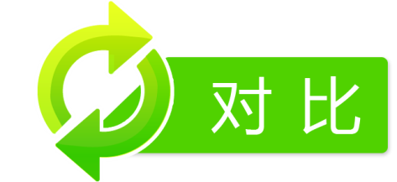
1.3 JavaScript核心语法
JavaScript的流程控制语句
  （3）循环结构
    do-while语句的语法结构如下所示：
do{
语句或语句块
}while(条件表达式);
do-while语句的功能和while语句差不多，只不过它是在执行完第一次循环之后才检测条件表达式的值，这意味着包含在{}的代码至少要被执行一次。

Slide 41
1.3 JavaScript核心语法
JavaScript的流程控制语句
  （3）循环结构
    输出5的阶乘（阶乘指从1乘以2乘以3乘以4一直乘到所要求的数。例如所要求的数是5,则阶乘式是1*2*3*4*5，得到的积是120，120就是5的阶乘）。
<script type="text/javascript">
var i=1;
var num=1;
do{
i++;
num=num*i;
}while(i<5);
document.write("i="+i+",num="+num);
</script>

Slide 42
1.3 JavaScript核心语法
JavaScript的流程控制语句
  （3）循环结构
    for语句的语法结构如下所示：
for(初始化表达式;循环条件表达式;循环后的操作表达式){
语句或语句块
}
由于JavaScript中不存在块级作用域，因此也可以在外部访问到在循环内部定义的变量，和之前学的c#语言不同。

Slide 43
1.3 JavaScript核心语法
JavaScript的流程控制语句
  （3）循环结构
    用for改造“输出摄氏温度与华氏温度对照表”的案例。
<script type="text/javascript">
var f; // 华氏
for(var c=0,count=1;count <= 10 && c <= 250;c=c+20,count++){
f = c * 9 / 5.0 + 32; // 转换
document.write("<tr><td>"+c+"</td><td>"+f+"</td></tr>");
}
</script>

Slide 44
1.3 JavaScript核心语法
JavaScript的流程控制语句
  （3）循环结构
    break与continue：
    只有循环条件表达式的值为false时，循环语句才能结束循环，如果想提前中断循环，可以在循环体语句块中添加break语句。在循环体中添加continue语句，就跳过本次循环要执行的剩余语句，然后开始下一次循环。

Slide 45
1.3 JavaScript核心语法
JavaScript的流程控制语句
  （3）循环结构
    1~20之间的偶数相加，输出累加和大于30的当前数。
<script type="text/javascript">
var i=1;
var sum=0;
while(i<=20){
if(i%2!=0)
{
i++;
continue; //是奇数就结束本次循环，开始下一次循环
}
sum=sum+i;
if(sum>30)
{
document.write("当加到："+i+"时，累加和已经超过30");
break; //累加和超过30，跳出循环
}
i++;
}
</script>

Slide 46
总结
JavaScript是由浏览器的解释器解释执行的程序语言。
JavaScript脚本在客户端执行，从而间接地提升了Web服务器的性能。
JavaScript的变量是采用弱类型的形式。
JavaScript中有五种简单数据类型。
JavaScript用typeof操作符来检测给定变量的数据类型。
JavaScript的运算符有算术运算符、赋值运算符、比较运算符和逻辑运算符。
JavaScript的流程控制语句有顺序结构、选择结构和循环结构。JavaScript中选择结构有if和switch。循环结构有while、do…while和for。

Slide 47


